Slide 1
TIDUR
Luis Peter Lolobuak

Slide 2

TABLE OF CONTENTS
01
02
Pengertian
Cara Tidur Yang Baik
03
04
Manfaat Tidur
Akibat Kekurangan Tidur

Slide 3

Apa itu Tidur?

Slide 4
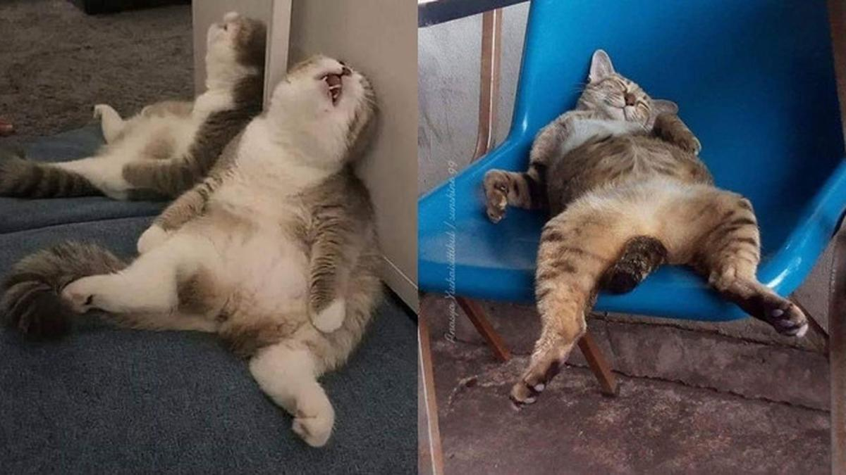
Tidur
Tidur adalah aktifitas pasif yang sangat penting bagi kesehatan fisik dan mental manusia. Jutaan manusia di dunia belum bisa tidur cukup atau menderita berbagai masalah tidur.

Slide 5

Total waktu tidur yang dibutuhkan manusia memiliki perbedaan dari faktor umur
Bayi ± 16 jam/hari
Remaja ± 9 jam/hari
Dewasa ± 7-8 jam/hari

Slide 6
CARA TIDUR YANG BAIK DAN BENAR ☺
Tidur Telentang
Tidur Menyamping
Posisi tidur yang baik bagi sebagian besar orang. Tidur telentang memungkinkan kepala, leher, dan tulang belakang dalam posisi sejajar
Posisi menyamping juga menjadi posisi tidur pilihan bagi banyak orang. Posisi ini diyakini dapat melancarkan sirkulasi darah ke jantung
Tidur Tengkurap
Biasanya posisi ini akan disarankan untuk orang yang tidur mendengkur karena saluran pernapasan tidak lagi terhambat

Slide 7

MANFAAT TIDUR
Meningkatkan konsentrasi dan produktivitas
Meningkatkan suasana hati
Meningkatkan daya ingat
Memperkuat sistem kekebalan tubuh
Mengontrol kadar gula darah
Menjaga berat badan tetap ideal
Menjaga kesehatan jantung

Slide 8

AKIBAT KEKURANGAN TIDUR
Kekurangan waktu tidur seseorang akan meningkat sesuai kekurangan waktu tidurnya pada hari-hari sebelumnya sehingga tidur yang kurang menciptakan “utang tidur” pada hari-hari berikutnya. Pada akhirnya, tubuh secara alami akan menuntut agar utang tidur tersebut dilunasi

Slide 9

AKIBATNYA….
Kesulitan menjaga mata tetap fokus saat beraktivitas
Tidak bisa berhenti menguap
Kurang fokus
Mudah lupa
Depresi
Mudah jatuh sakit
Pemicu berbagai penyakit serius

Slide 10



Slide 11

TERIMA KASIH
Semangat tidurnya!!!

